Slide 1
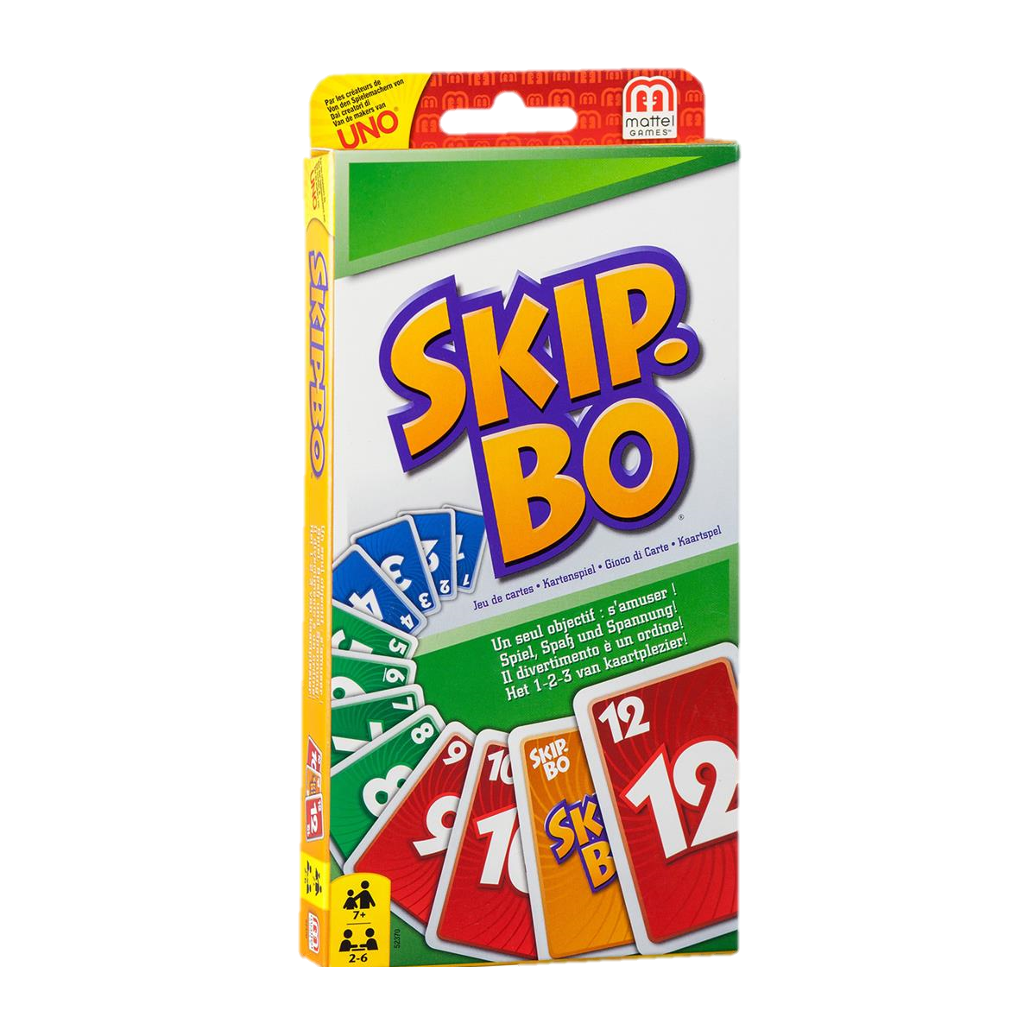
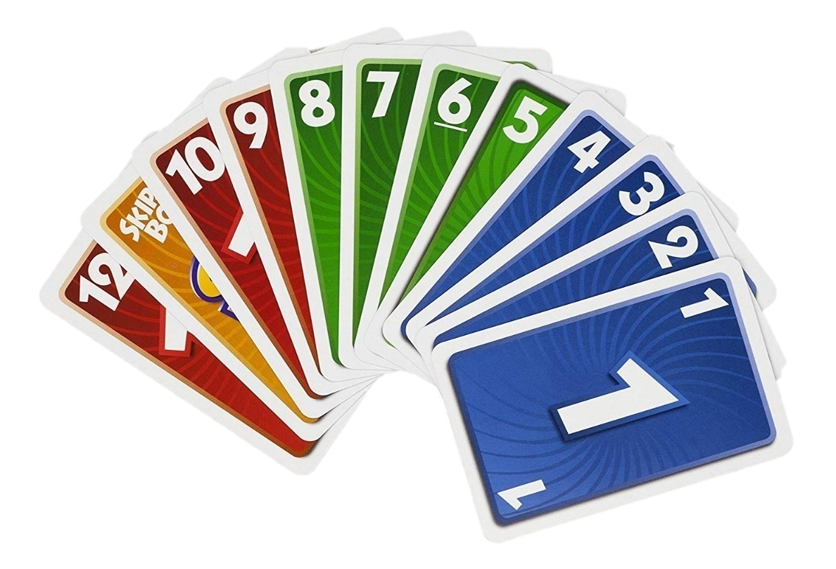


MeilensteinpräsentationⅠ
Implementierung von Skip-Bo ©
Gruppe Skip-Bros:
Manuela Wildi
Rao Rohan Girish
Guillaume Joyet
Janni Batsilas
Quelle: mercadolibre.com

Slide 2



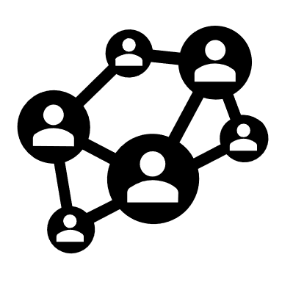

Übersicht
Spielbeschreibung
Anforderungen
Client / Server, Networking
Organisation

Slide 3
Übersicht
Spielbeschreibung
Anforderungen
Client / Server, Networking
Organisation

Slide 4
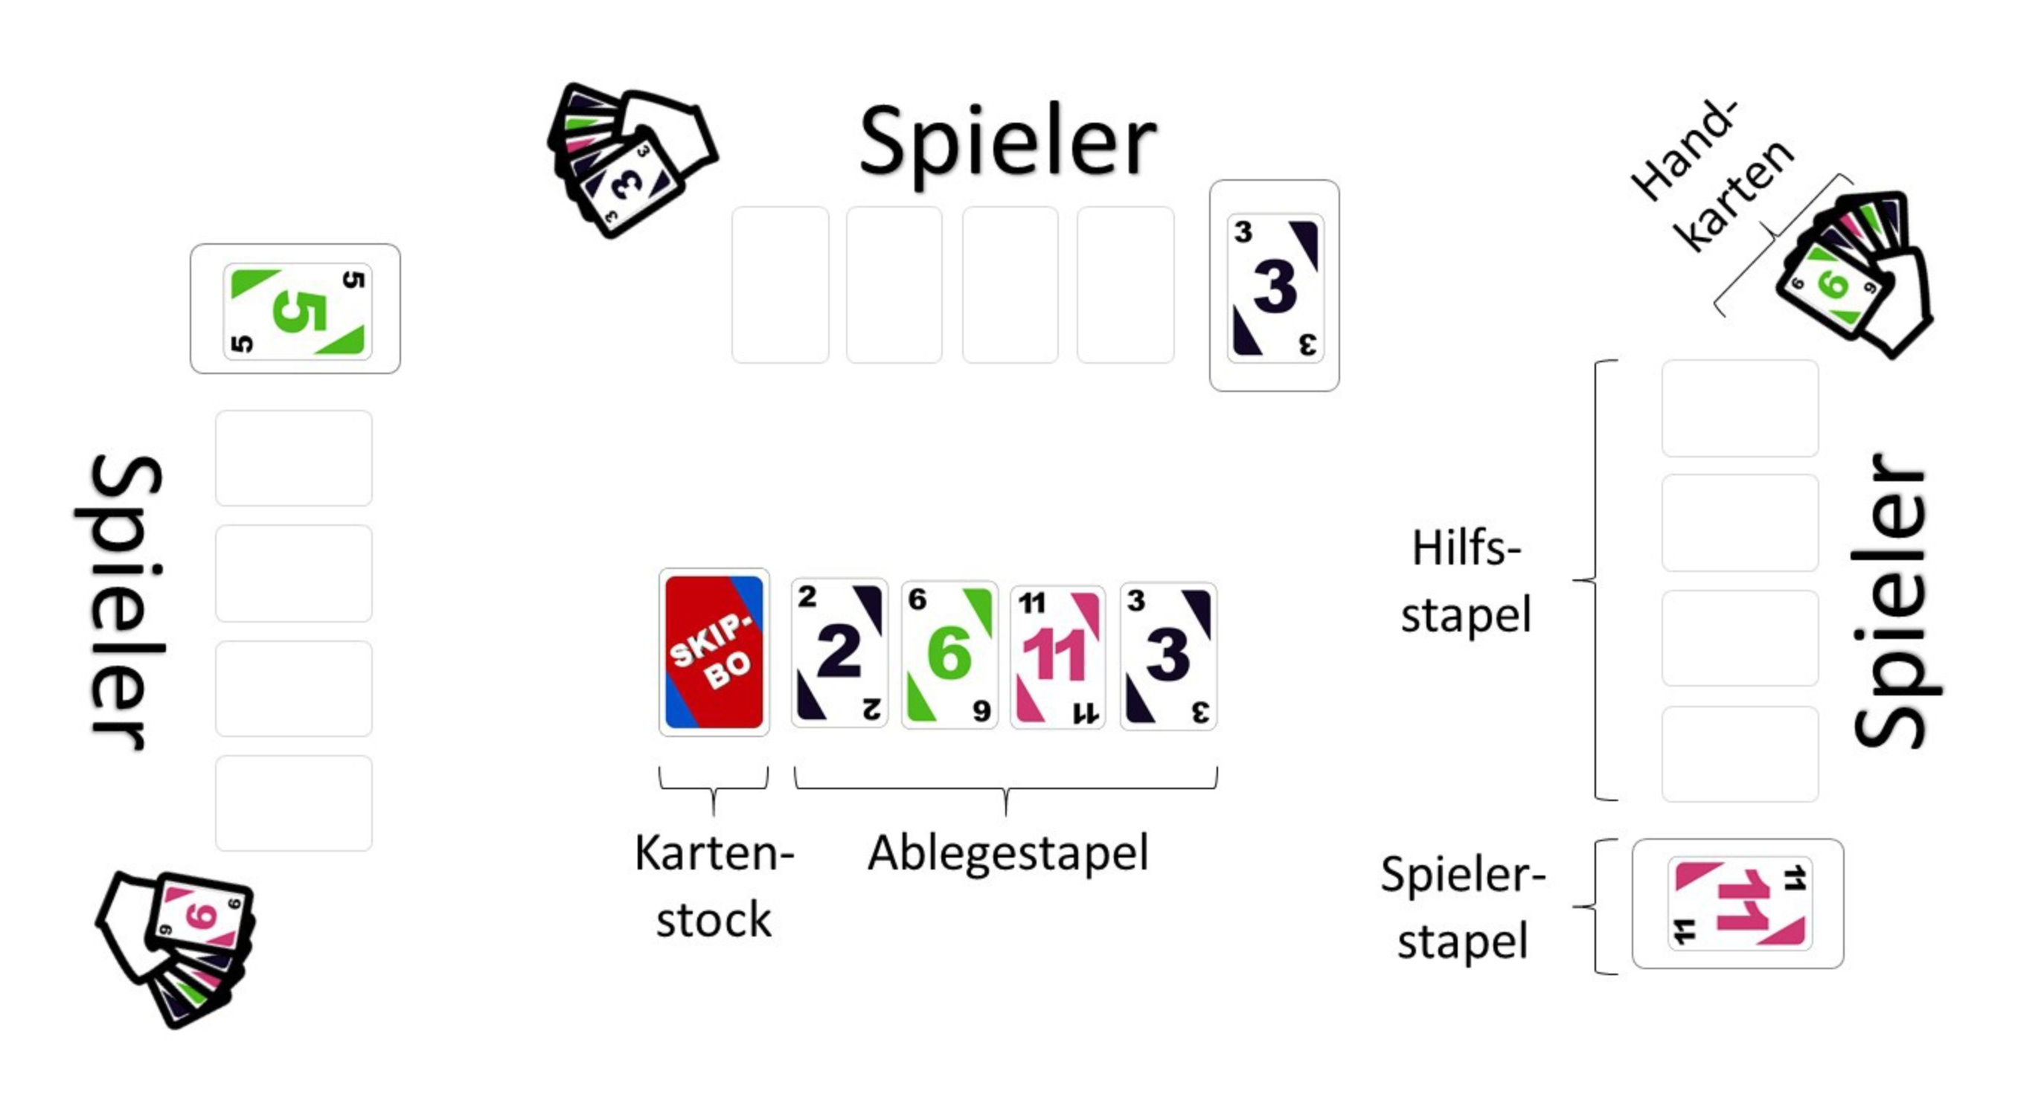
Spielbeschreibung
Ziel
Alle Karten vom Spielerstapel ablegen
Rundenbasiert
Karten
Zahlen 1-12
Skip-Bro Karten = Joker
Quelle: Focus.de

Slide 5
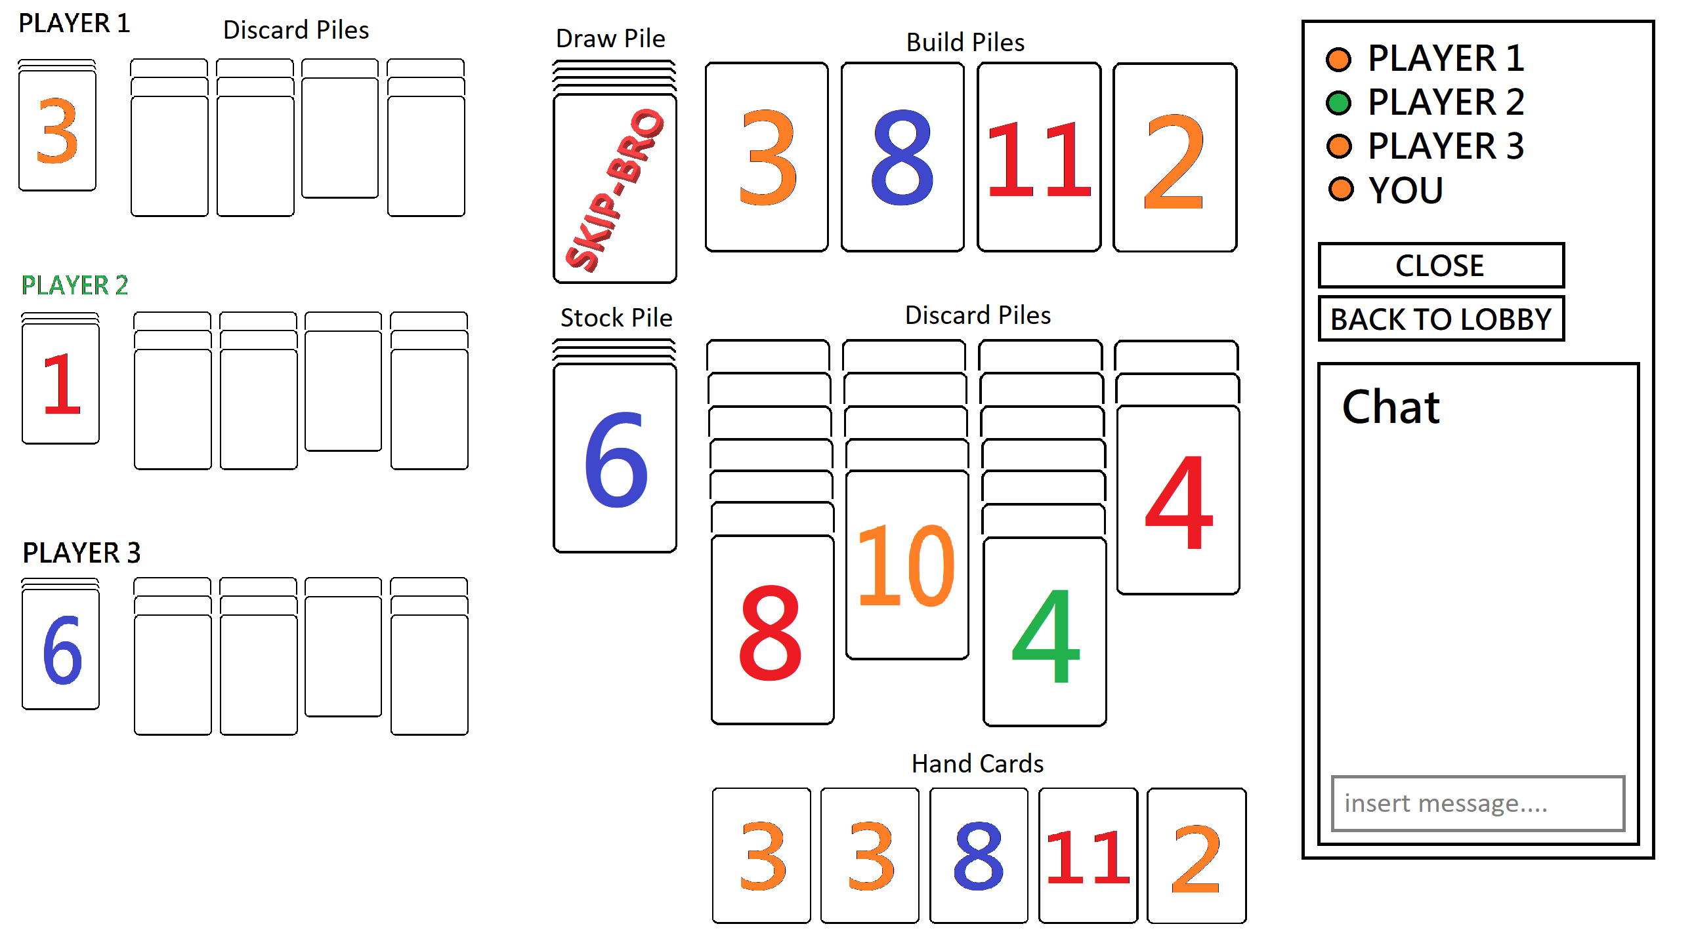
Spielbeschreibung
Mock-Up

Slide 6
Übersicht
Spielbeschreibung
Anforderungen
Client / Server, Networking
Organisation

Slide 7
Anforderungen
Aufbau
Spielfeld aus mehreren fixen Stapeln
Spielverlauf
Zugweise: Aktionen nur für einen Spieler aufs Mal aktiviert
Timer und Button gleichzeitig sorgen für Beenden des Zuges
Mechanics
Drag & Drop
Programm muss unerlaubte Züge verhindern
Automatisierte Prozesse

Slide 8
Anforderungen
Konkrete Beispiele für Klassen
Class Game: regelt Spielverlauf
Class Table: Spielfeld, beinhaltet GUI-Elemente
Class Player: verwaltet Karten und Stapel eines Spielers
Class Card
Class Pile

Slide 9
Übersicht
Spielbeschreibung
Anforderungen
Client / Server, Networking
Organisation

Slide 10
Client / Server Networking
Server
Server Start und Login Prozess (Verbindung und Gültigkeit Username überprüfen)
Chatroom Öffnung (Kommunikation Spieler/Clients)
Anzahl Spieler überprüfen (max. 4)
Kartenverteilung und Management der Stapel
Server Status aktualisieren:
Welcher Spieler ist an der Reihe?
Welche Karten liegen auf dem Spielfeld?

Slide 11
Client / Server Networking
Client
Log-in , Chat-Konsole , “Ready”-Taste
Aktuelles Spielfeld und alle Ablagestapel sind sichtbar für Clients
Alle Karten/Spieloperationen:
Karte ziehen von Draw Pile → (DRAW_CARD)
Karte spielen auf Build Pile → (PLAY_TO_BUILD)
Karte legen auf Discard Pile → (PLAY_TO_DISCARD)
Karte von Stock Pile oder Handkarte auf gewünschten Stapel legen

Slide 12
Übersicht
Spielbeschreibung
Anforderungen
Client / Server, Networking
Organisation

Slide 13
Organisation
Sitzungs-protokoll
Spielanleitung
Präsentationen
Code-Struktur
Lektion Gelernt
Tagebuch
Pflege des Projektplans
Logo
Protokoll-Dokument
Manuela
Janni
Rohan
Guillaume
Tests / QA
Client / GUI
Game
Server
Playtesting
Unit tests
Network testing
Client:
Events
Table
GUI (Design):
Chat
Lounge
Spielfeld
Regeln
Spielzüge
Klassen:
Card
Player
Lobby
Chat
Schnittstelle S/C
Schnittstelle S/G
Besprechungen im Team jeden Dienstag Nachmittag und bei Gelegenheit

Slide 14
Organisation

